Slide 1
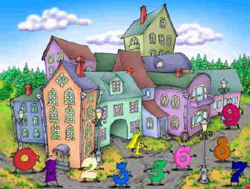

Slide 2
Посчитай, сколько фигур в жителях Геометрической страны.

Slide 3
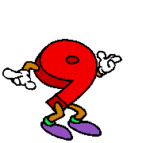

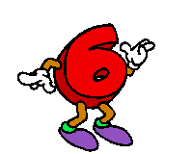
В гости к нам пришла девятка –
Цирковая акробатка.
Если на голову станет, Цифрой шесть девятка станет.
С. Маршак
«Число 9. Цифра 9.»

Slide 4
Алгоритм
1. Письмо цифры
2. Числовой отрезок
3. Состав числа

Slide 5



Slide 6
+1
1
2
3
4
5
6
7
8
9
+1
9
8 =
?

Slide 7









1
+
8
=
9
8
+
1
=
9

Slide 8
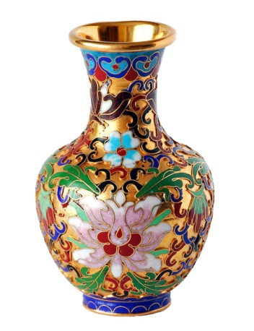
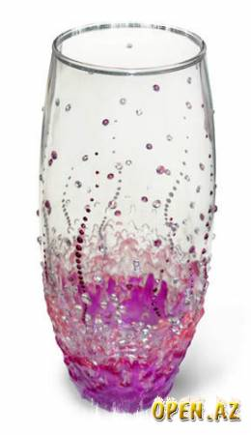
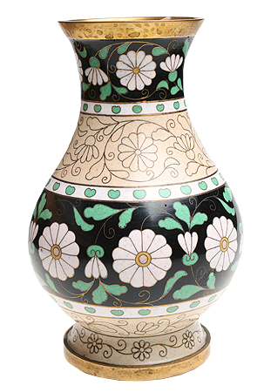
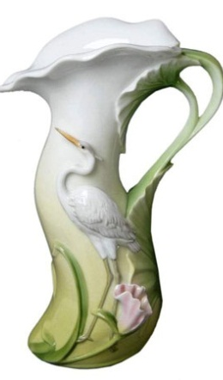
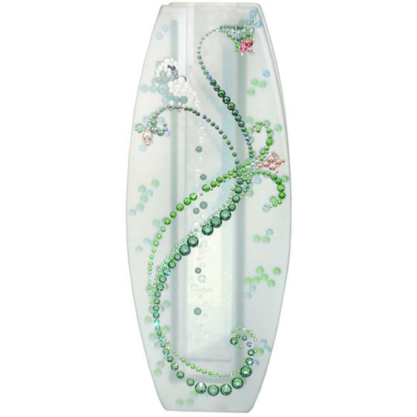
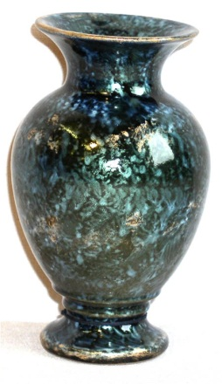
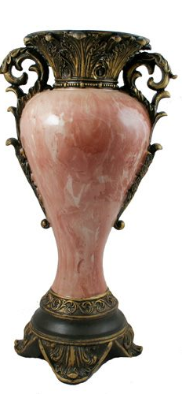
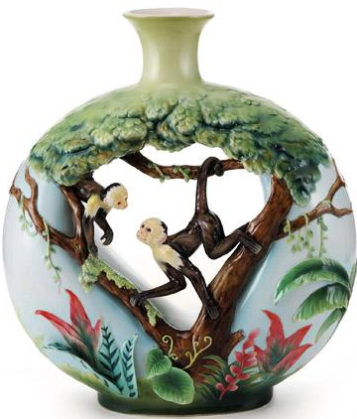
7
+
2
9
=
2
+
7
9
=

Slide 9
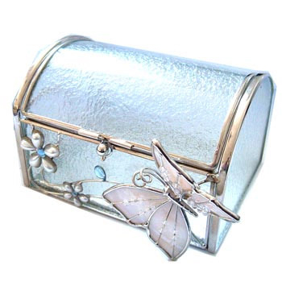
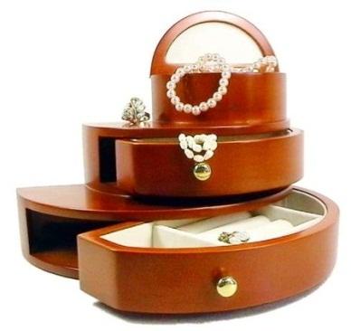
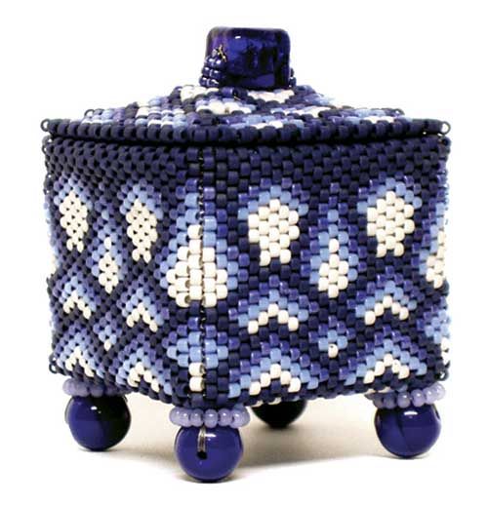
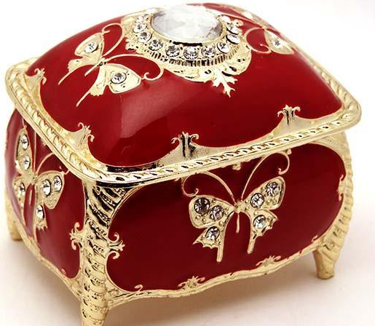


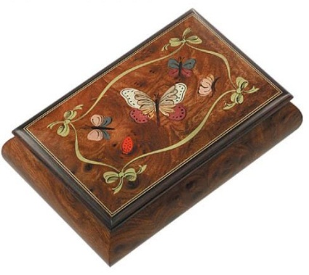
6
+
3
9
3
+
6
6
=
=

Slide 10


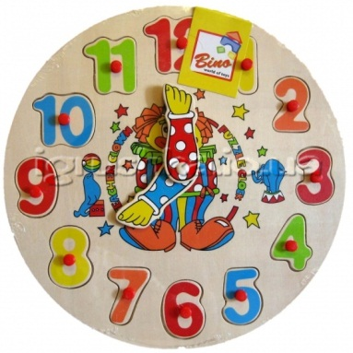
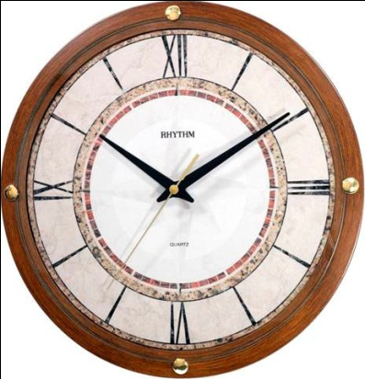
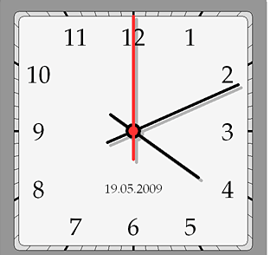
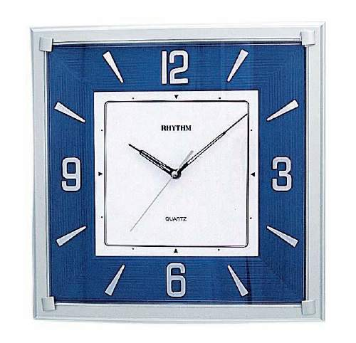
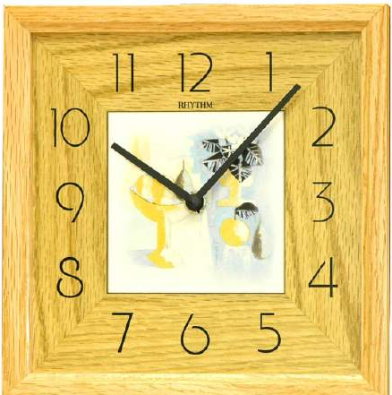

5
+
4
9
=
4
+
5
9
=

Slide 11
9
5
4
4
5
6
3
3
6
7
2
2
7
8
1
1
8

Slide 12
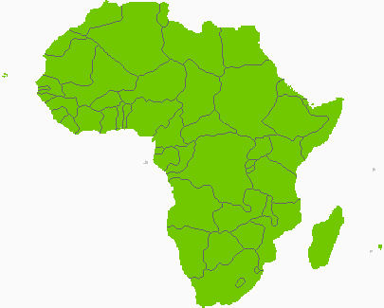
Африка
Б
В
А
Г
И
З
Д
Ж
Е
Стр. 19 N 3

Slide 13

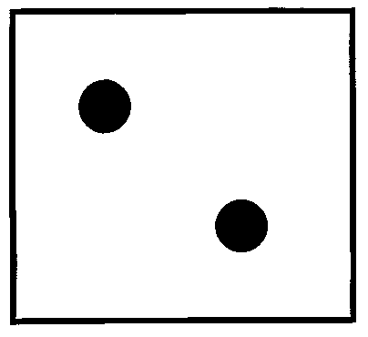
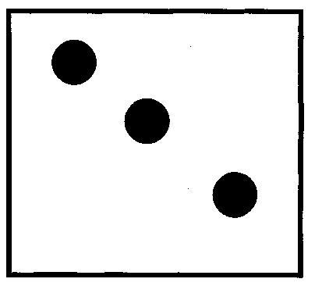



Slide 14


Slide 15
День Победы

Slide 16
9
?
4
5

Slide 17
9
6
?
3

Slide 18
9
8
?
1

Slide 19
9
?
2
7

Slide 20
о
л
м
ы
о
ц
д

Slide 21
часы
http://www.freeware.ru/Images/26614_sclock-7_screen.gif
http://www.alltime.ru/obj/catalog/clock/rhythm/img/big/CMG881CR18.jpg
http://www.alltime.ru/obj/catalog/clock/rhythm/img/big/CMG407NR19.jpg
http://m.io.ua/img_aa/medium/0921/55/09215574.jpghttp://www.svstime.ru/admin/pictures/99153b.jpg
http://www.eratime.ru/files/image/catalogue/889748594.jpg
http://www.rhythm-co.ru/goods_pictures/1786.jpg
http://www.admos-gifts.ru/i/goods/g/03.jpg
шкатулки
http://content.podarki.ru/goods-images/9d3d3b7f-3205-4171-a40a-08fe505c92ac.jpg
http://chart.com.ua/templates/images/price/9095427527363.jpeg
http://1.imgbb.ru/4/2/a/42a72aa606f8b28f026106e7bb9696e5.jpg
http://www.beadcave.com/julia/_boxes/07e.jpg
http://www.1001suvenir.ru/files/products/6899_big.jpg
Вазы
http://dic.academic.ru/pictures/wiki/files/67/Chinese_vase.jpg
http://open.az/uploads/posts/2008-08/thumbs/1219667438_k2.jpg
http://img0.liveinternet.ru/images/attach/c/1/64/3/64003332_022724189.png
http://steklokeramika.narod.ru/belhudkeramika/foto_big/vazochka1312a.jpg
http://bigpodarok.ru/imgbd/2009/02/14/b4936.jpg
http://content.podarki.ru/goods-images/e0ab886f-eaeb-4823-803a-b624e3db5a8b.jpg
http://www.orange-gifts.ru/image/catalog/products/l_12-09-0350.jpg
http://allday.ru/uploads/posts/2010-07/1277984601_22.jpg
В презентации использованы материалы из презентаций:
Галихузиной Гульназ Ильнуровны, учителя начальных классов (слайды 2-5)
Пономаревой Людмилы Александровны учителя начальных классов «Новоаннинской гимназии» (рисунок для 1 слайда, 7 слайд)
Шевцовой С.А. с viki.rdf.ru (слайд 12)

